Slide 1

СЕГМЕНТАЦИЯ пользователей EdTech-платформы
Результаты кластерного анализа и бизнес-рекомендации
Софья Штреляу | 2026

Slide 2

ЗАЧЕМ СЕГМЕНТИРОВАТЬ УЧИТЕЛЕЙ?
ПРОБЛЕМА | ЦЕЛЬ
Один сценарий – для всех не работает Единые рассылки уходят в спам. Учителя используют платформу по-разному | Персональные сценарии взаимодействия Выделить поведенческие сегменты, чтобы персонализировать коммуникации и повысить MAU и Retention.
ОТ МАССОВОЙ КОММУНИКАЦИИ → К РЕЛЕВАНТНОМУ ОПЫТУ

Slide 3


БОРЬБА С «ШУМОМ» ДАННЫХ
214 959 исходных записей
Боты генерировали почти 50% событий. Их удаление спасло кластеризацию от искажений.
-94 291 удалено
120 597 «чистых» записей

Slide 4
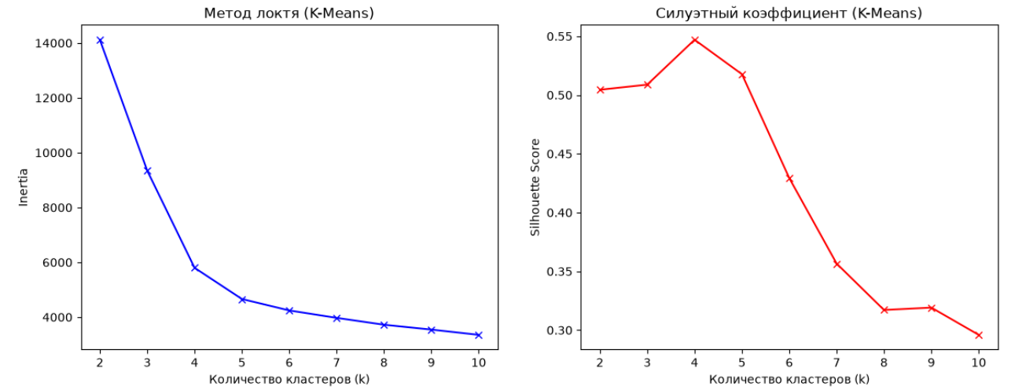
ВЫБОР АЛГОРИТМА
4 сегмента - оптимальное разбиение.

Slide 5
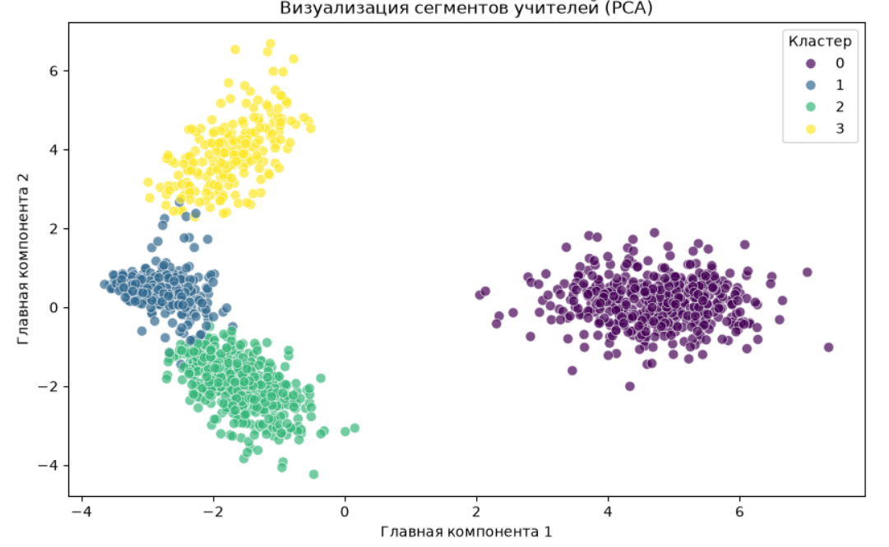
КТО ЕСТЬ НА ПЛАТФОРМЕ?
30%
22%
ТРУДЯГИ
185 событий
51 проверка дз
СПЯЩИЕ / НОВИЧКИ
14 событий
редкие визиты
14%
34%
ВЕБИНАРЩИКИ
13 действий с вебинарами
БИБЛИОТЕКАРИ
15 скачиваний материалов

Slide 6
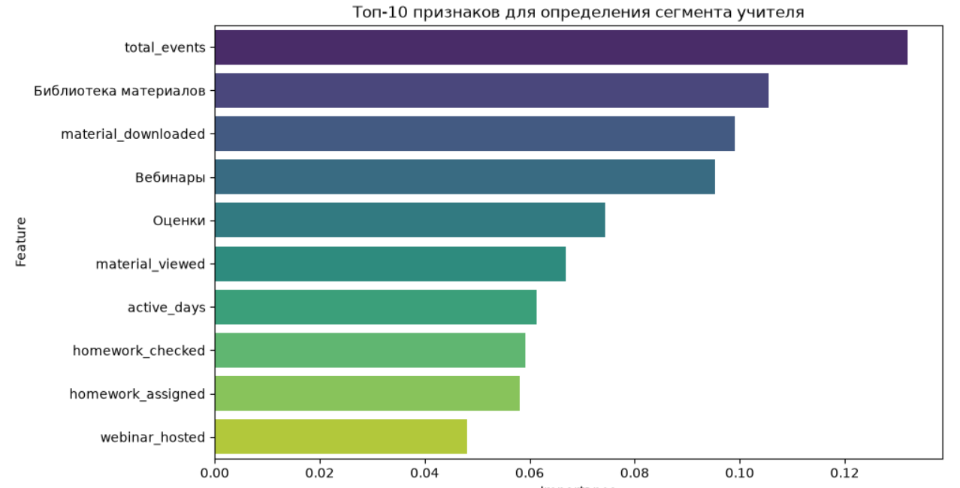
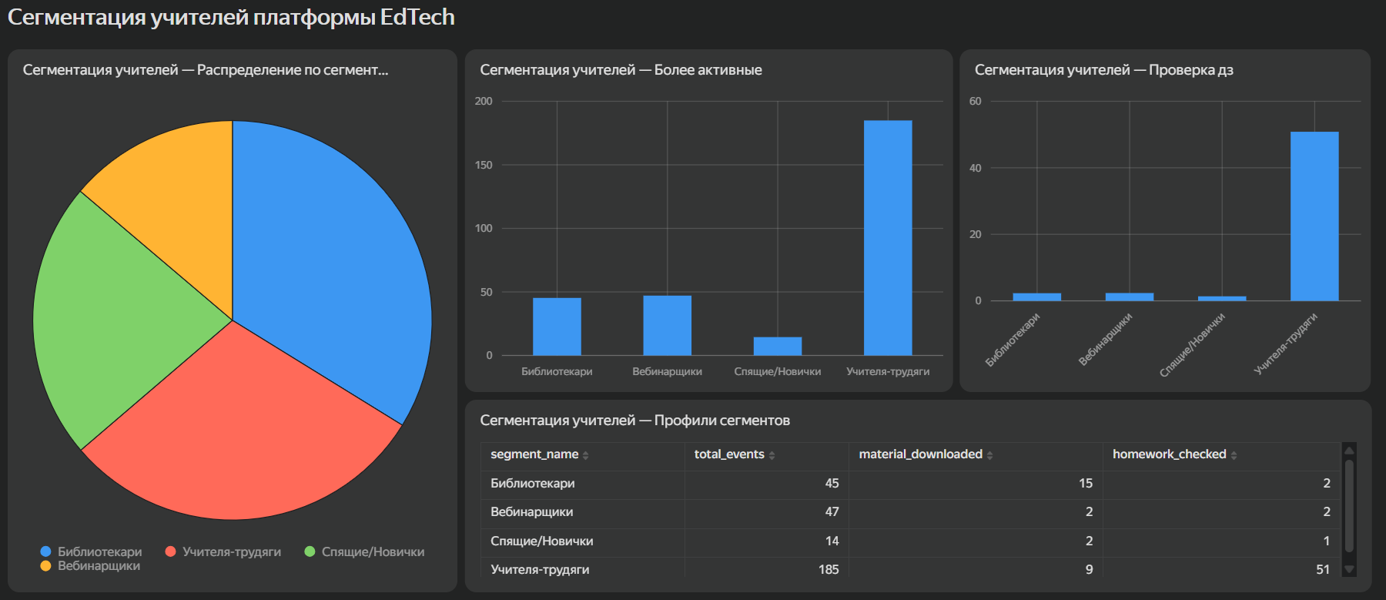

МАСШТАБИРОВАНИЕ РЕШЕНИЯ
Дашборд позволяет продуктовой команде в реальном времени смотреть профили сегментов и принимать решения.
RANDOM FOREST
99%
точность классификации
Автоматическое отнесение новых учителей к поведенческим сегментам

Slide 7

АДАПТАЦИЯ ПРОДУКТА
БИБЛИОТЕКАРИ
Контент:
Персональные рассылки
Новые методички
ТРУДЯГИ
Монетизация:
Премиум-подписка
Бета-тесты функций
ТЕСТИРОВАТЬ ГИПОТЕЗЫ → ИЗМЕРЯТЬ MAU / RETENTION → МАСШТАБИРОВАТЬ
ВЕБИНАРЩИКИ
Амбассадорство:
Амбассадоры платформы
Совместные курсы
СПЯЩИЕ / НОВИЧКИ
Реактивация:
Welcome-серия
Бесплатный вебинар

Slide 8


СПАСИБО!
Софья Штреляу
github.com/shtrelyau/segments_teacher
QR-КОД НА GITHUB

